Slide 1
Tema 0 osnovni pojmovi o zvuku
(rekapitulacija akustike)

Slide 2
Zvuk u vazduhu
Zvuk je svaka vremenski promenljiva mehanička deformacija u elastičnoj sredini
Zvučni talas je mehaničko talasno kretanje koji nastaje mehaničkim oscilacijama u materijalu sredine.
Zvučno polje je prostor u kome postoji zvuk, odnosno mehanički poremećaj.

Slide 3
Osnovna osobina gasova, pa tako i vazduha, značajna za pojavu zvuka je da se njihova zapremina može deformisati (sabijati ili širiti).
Pri tome se javlja unutrašnja restoraciona sila kao odziv na pobudu nekom deformacijom.
Linerana jednačina stanja:
p = ρ rT
gde su:
p - ukupni pritisak u Pa,
ρ - gustina fluida kg/m³,
T - apsolutna temperatura u K,
r - konstanta koja zavisi od vrste gasa.

Slide 4
Jedan jednostavan model zvuka u fluidima

Slide 5
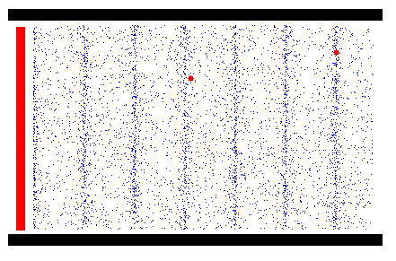
Strukutura zvučnog talasa u vazduhu
Napomena: slučaj sa slike je samo jedna idealizacija. Da bi se na ovaj način stvorio ravan talas potrebno je zadovoljiti izvesne preduslove

Slide 6
Pritisak i gustina u vazduhu pri pojavi zvuka su:
p = p₀ + p(t)
ρ = ρ₀ + ρ(t)
Jedinica za pritisak je Paskal (Pa). Dimenziono je [N/m²].
Statička komponenta pritiska u vazduhu pod normalnim uslovima je približno
p_{o} = 100 kPa = 10⁵ Pa (ova vrednost se kolokvijalno naziva ″1 atmosfera″).
Statička komponenta gustine je ρ_{o} = 1,2 kg/m³.

Slide 7
Promenljiva komponenta pritiska vazduha pri pojavi zvuka naziva se zvučni pritisak p(t).
U zvučnom polju, audio informacije su kodovane vremenskom funkcijom zvučnog pritiska p(t)
p = p_{o} + p(t)
Red veličine normalnih zvukova u vazduhu se kreće u širokim granicama.
Najtiši zvuk koga čovečije uvo može registrovati reda je veličine 10⁻⁵ Pa.
Zvukovi normalne jačine (na primer pri normalnom govoru) su reda veličine 0,1 Pa
Zvukovi čiji su pritisci reda veličine 1 Pa i više spadaju u veoma jake zvukove

Slide 8
Brzina prostiranja zvuka u vazduhu
U idealnim gasovima pri adijabatskim procesima brzina prostiranja zvuka je definisana izrazom:
Brzina zvuka u vazduhu je temperaturno zavisna. Na 0ºC i na normalnom atmosferskom pritisku brzina zvuka u vazduhu je
c_{o} = 331.6 m/s.
Može se pokazati da je:
Razvojem gornjeg izraza u red oko c₀ dobija se da je:

Slide 9
Promena brzine zvuka u funkciji temperature vazduha

Slide 10
Talasne dužine zvuka u vazduhu
Opseg frekvencija zvuka koje su značajne za čoveka određen je mogućnostima percepcije čula sluha.
Ovaj opseg je nominalno od 20 Hz do 20 kHz.
Talasna dužina je:
frekvencija
20 Hz
100 Hz
1 kHz
10 kHz
20 kHz
talasna dužina
17 m
3.4 m
34 cm
3.4 cm
1.7 cm

Slide 11
Snaga zračenja izvora - P_{a}
Kada je poznat intenzitet na nekoj površini onda se može odrediti kolika se energija izrači sa te površine u jedinici vremena - snagu zračenja izvora
J
r

Slide 12
Nivo intenziteta zvuka i nivo akustičke snage zračenja

Slide 13
dB | puta
10 | 10
9 | 7.94≈8
8 | 6.3
7 | 5.01
6 | 3.98 ≈4
5 | 3.16
4 | 2.5
3 | 1.99 ≈2
2 | 1.59
1 | 1.21
-10 | 0.1
puta | dB
10 | 10
9 | 9.54
8 | 9
7 | 8.45
6 | 7.78
5 | 7
4 | 6
3 | 4.7
2 | 3
1 | 0
0.1 | -10

Slide 14
kada se dva nivoa u dB razlikuju za 0 ili 1 2 ili 3 4 ili 8 9 i više
na veću vrednost treba dodati dB 3
2
1
0
dB 34
41
43
58
42
58
dB 34
58
43
41
58
58
45
58

Slide 15
POJAVE PRI PROSTIRANJU ZVUKA
Slabljenje usled širenja talasnog fronta „zakon 6 dB“
Slabljenje usled disipacije
Refleksija

Slide 16
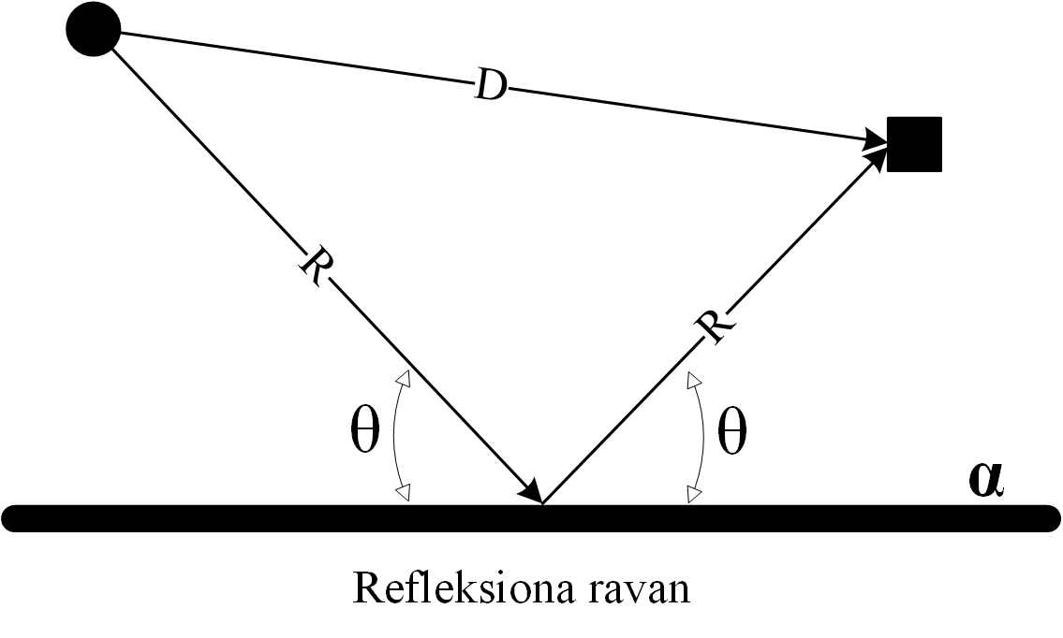
POJAVE PRI PROSTIRANJU ZVUKA
Refleksija - javlja se diskontinuitet u impedansi na prelazu iz jedne u drugu sredinu
Koeficijent apsorpcije α

Slide 17
Superponiranje zvučnih talasa
U slučaju prostoperiodičnih signala vrši se fazorsko sabiranje
od -∞ do max 6 dB

Slide 18
Superponiranje signala širokog spektra
Podrazumeva se fazorsko sabiranje svake pojedinačne spektralne komponente
Posledica: totalno ili delimično poništavanje signala na nekim frekvencijama i pojačavanje signala na drugim frekvencijama
KOMB FILTAR efekat

Slide 19
max 6dB

Slide 20
max 6dB

Slide 21
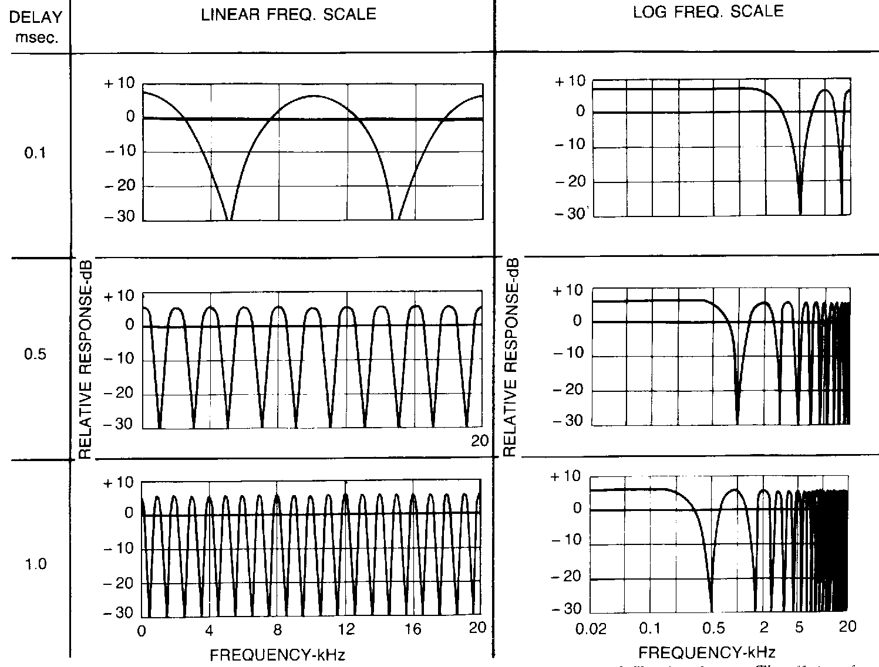

Slide 22
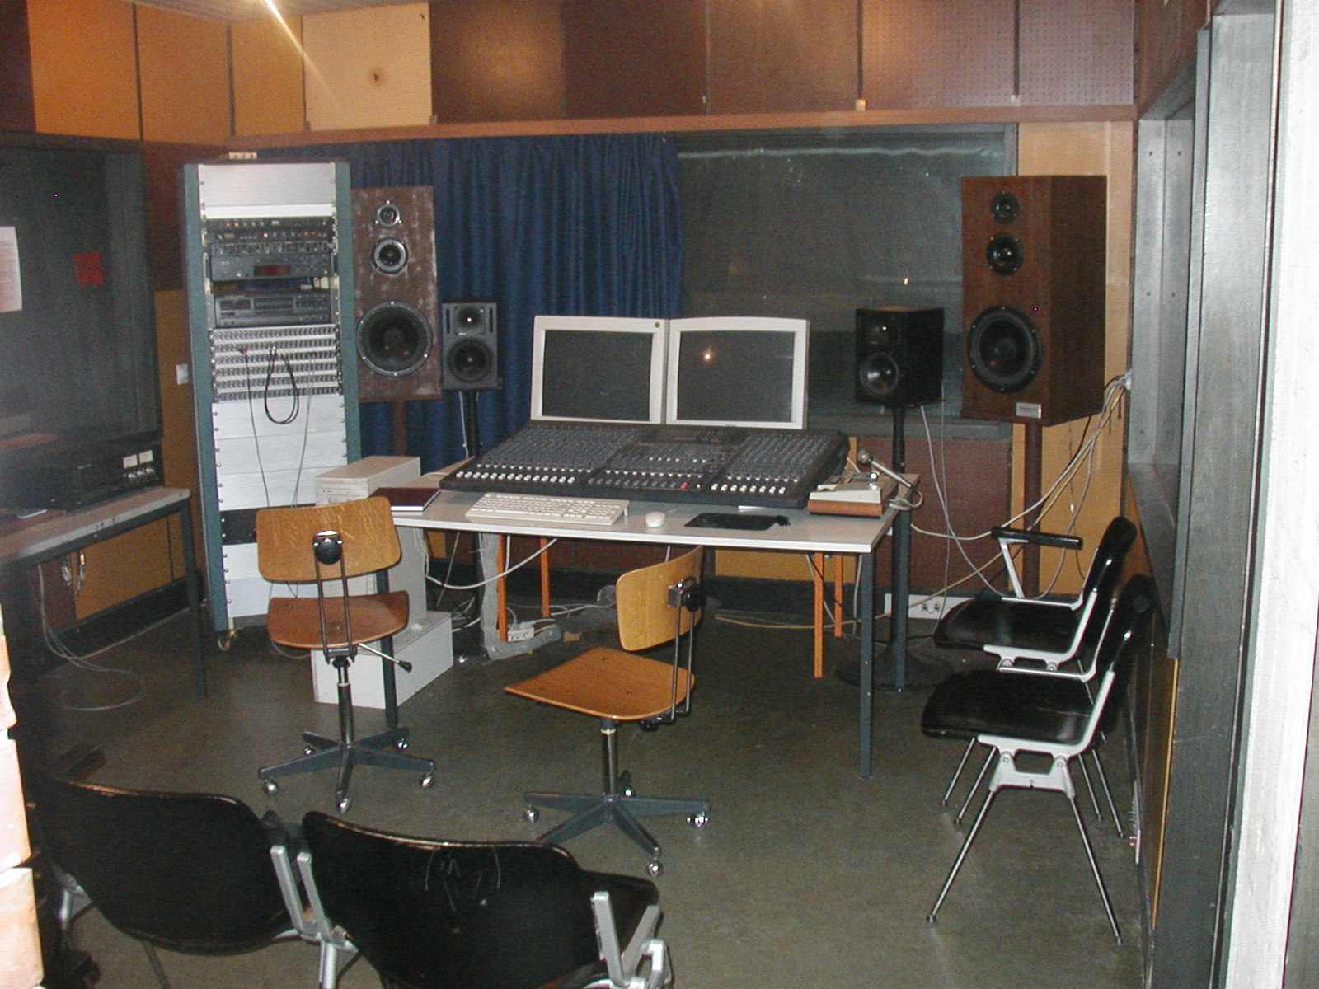
FDU studio

Slide 23
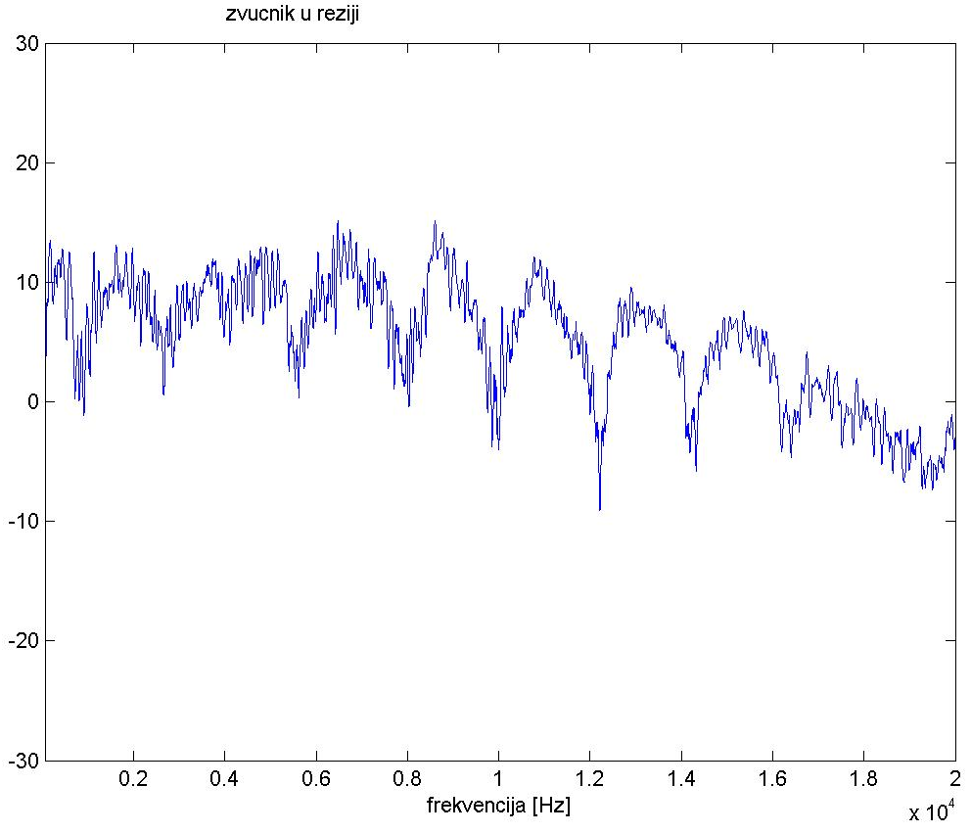
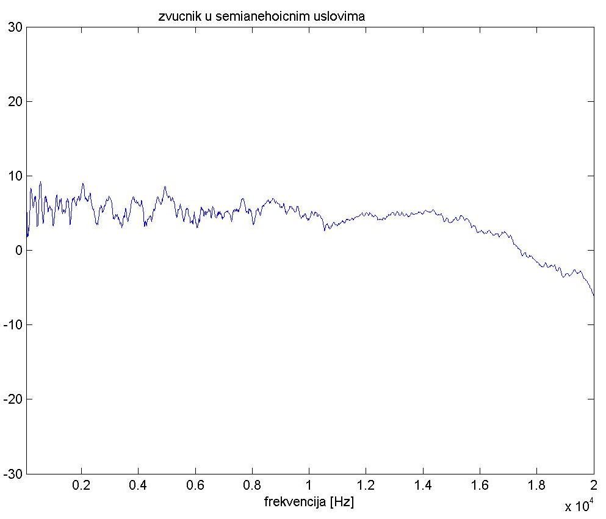

Slide 24
Tipovi akustičkih signala
Muzički signali
Govor
Buka
Impulsni odzivi sistema

Slide 25
Karakteristike zvučnog pritiska u vremenskom domenu
Za uobičajene zvukove u vazduhu funkcija p(t) može biti veoma komplikovana, bez prepoznatljivih i ponovljivih formi.
Zvuk čiste frekvencije p(t) = P sin(ωt) je izuzetak, može se reći idealizacija i u prirodi praktično ne postoji.

Slide 26
Talasni oblik jednog tona odsviranog na flauti
Obvojnica ima prirodu amplitudske modulacije osnovnog signala.

Slide 27
Uvećana samo jedna perioda zvuka flaute

Slide 28
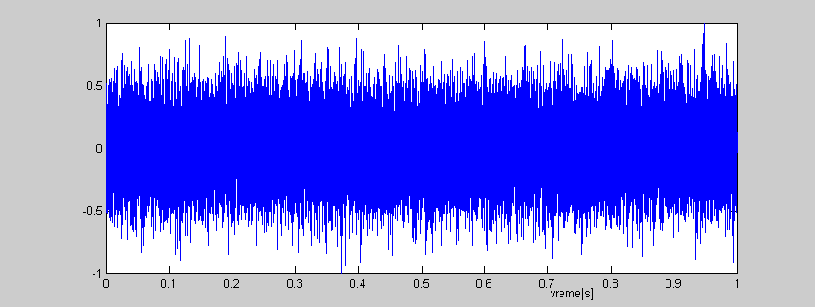

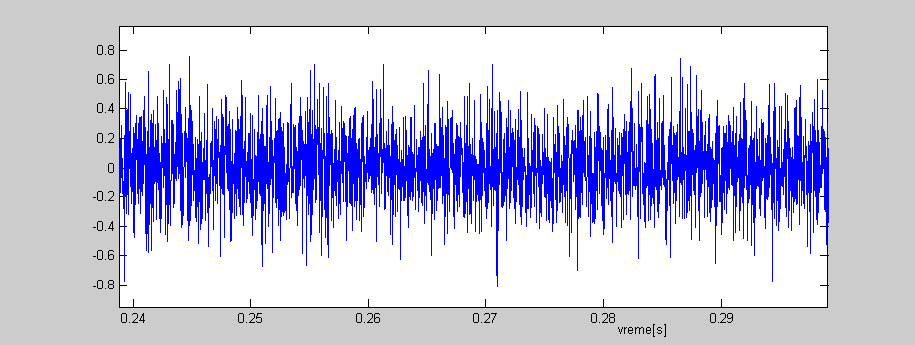
Beli šum

Slide 29
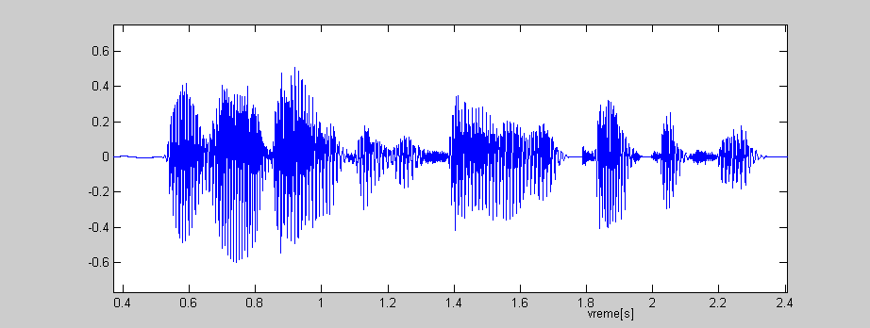
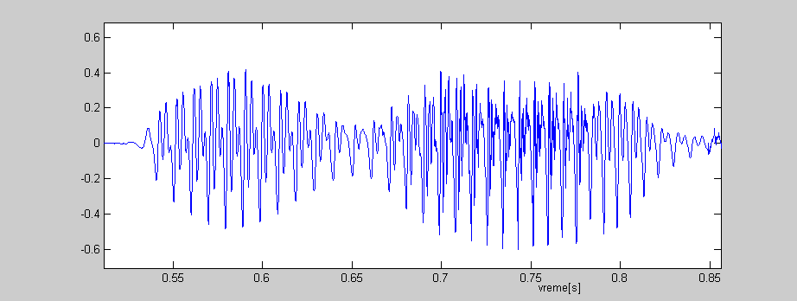
Govor

Slide 30
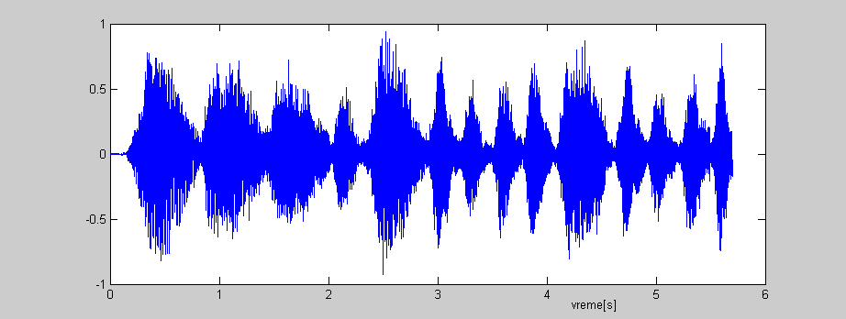
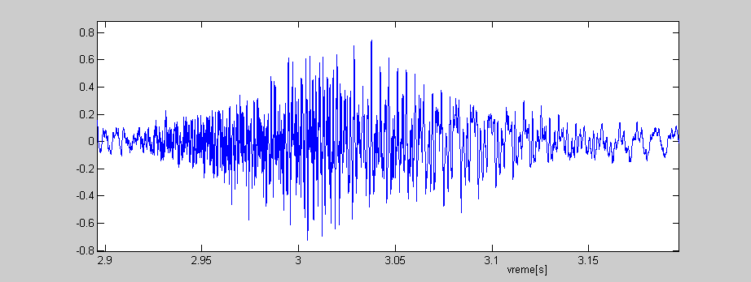
Orkestarska muzika

Slide 31
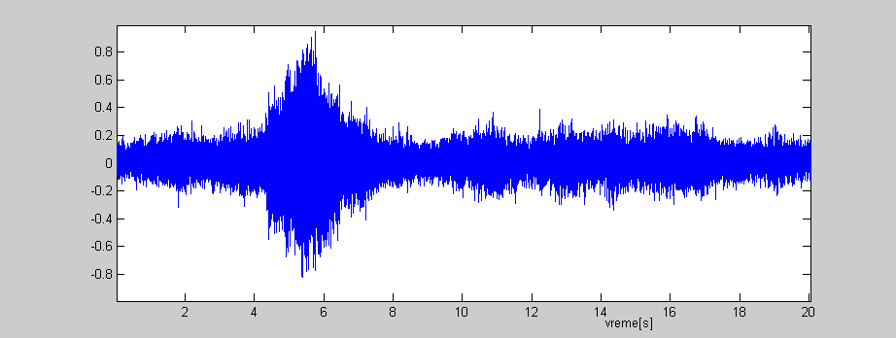
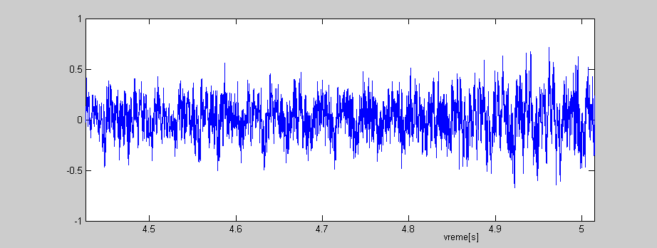
Saobraćajna buka

Slide 32
Impulsni odziv prostorije

Slide 33
Impulsni odziv – Rimski bunar

Slide 34
Frekvencijska analiza signala
Furijeova transformacija – analiza sa filtrima konstantnog propusnog opsega
Frekvencijska analiza sa filtrima procentualno konstantnog propusnog opsega (oktavni, trećinsko-oktavni filtri)
Vremensko - frekvencijska analiza (spektrogram)

Slide 35
Furijeova analiza filtri sa konstantnim propusnim opsegom
1
2
3
N

Slide 36
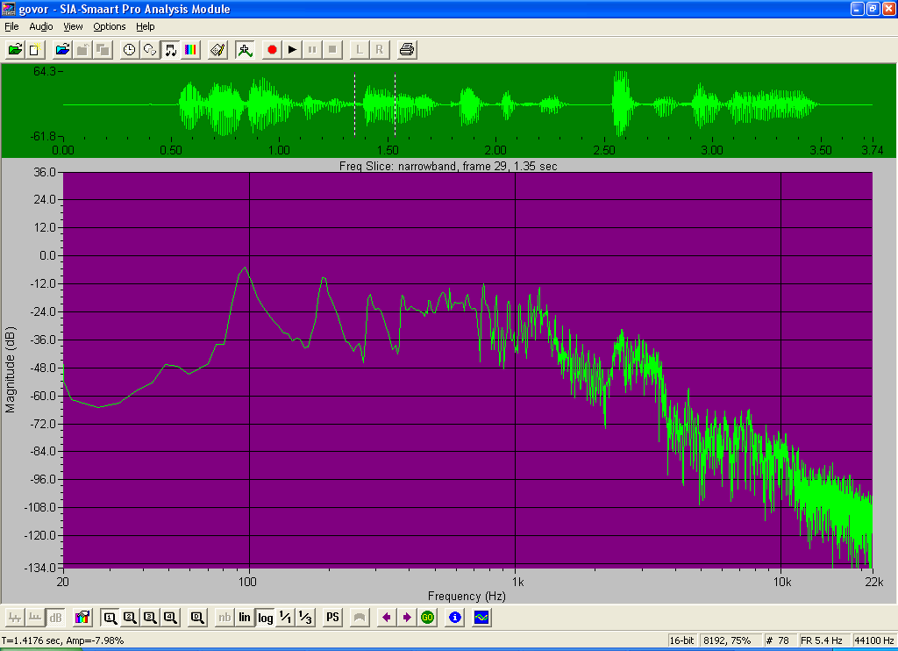

Slide 37
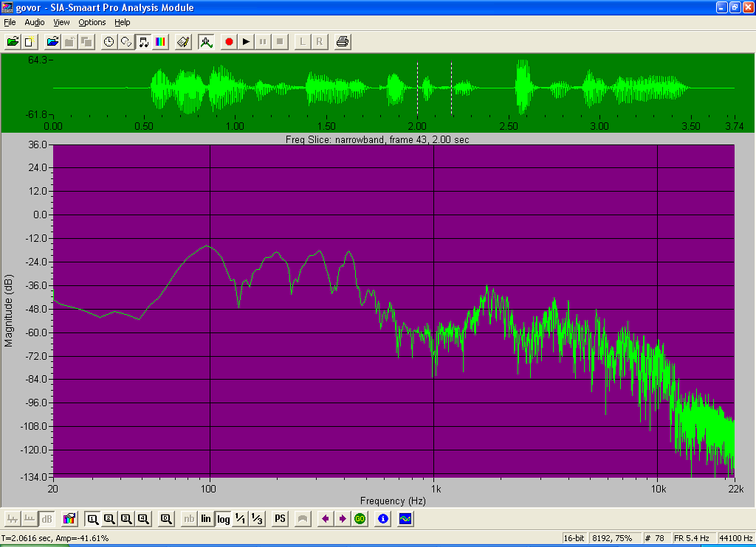

Slide 38
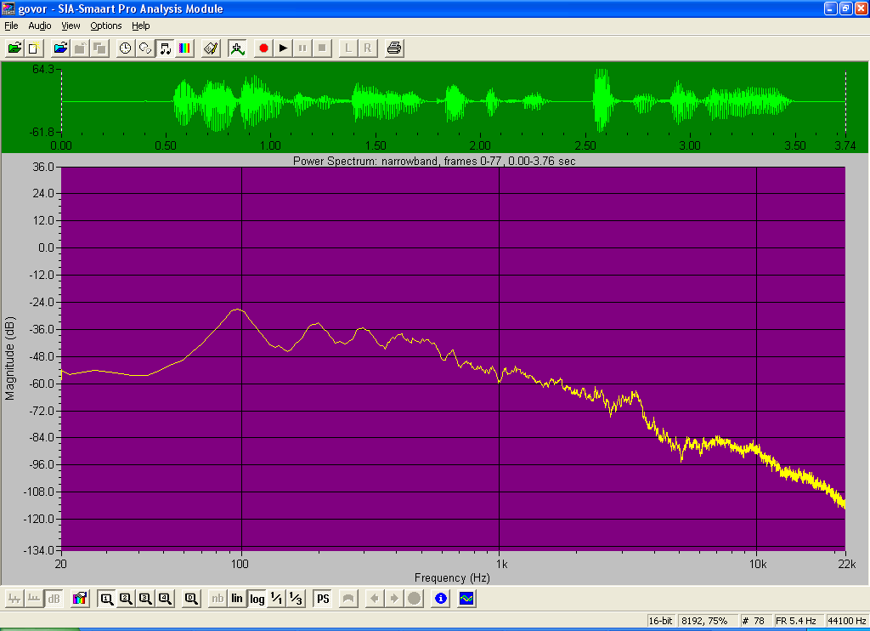

Slide 39
Filtri procentualno konstantnog propusnog opsega
log(f)
f

Slide 40
Oktavni filtri
Standardizovane centralne frekvencije:
63, 125, 250, 500, 1000, 2000, 4000, 8000, 16000

Slide 41
1/3 oktavni filtri
Standardizovane centralne frekvencije:
31.5, 40, 50, 63, 80, 100, 125, 160, 200, 250, 315, ....

Slide 42
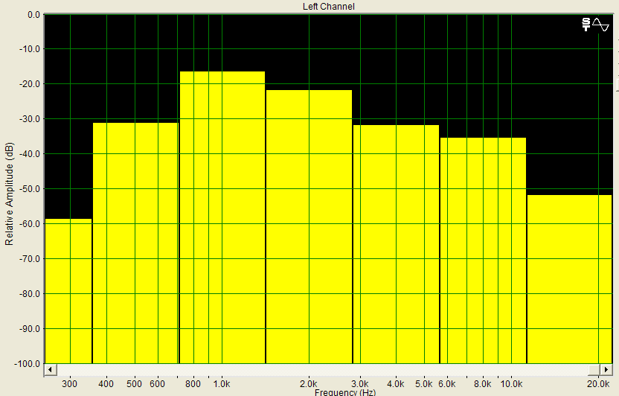
1/1 oktavni filtri

Slide 43
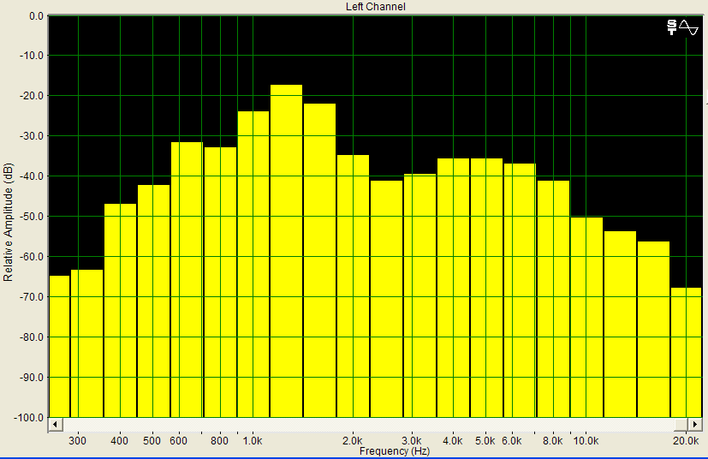
1/3 oktavni filtri

Slide 44
AKUSTIKA PROSTORIJA

Slide 45
IZVOR U PROSTORIJI
Kada se u prostoriju unese izvor poznate akustičke snage P_{a} u njoj se uspostavi zvučno polje
U svakoj tački polja superponira se direktni zvuk iz izvora i zvuk koji nastaje u prostoriji i naziva se reflektovani zvuk
Rezultat je ukupan nivo zvuka u prostoriji

Slide 46
Intenzitet direktnog zvuka tačkastog izvora na rastojanju r je:
IZVOR U PROSTORIJI
Nivo direktnog zvuka

Slide 47
IZVOR U PROSTORIJI
Intenzitet reflektovanog zvuka u prostoriji (pod uslovom da su ispunjeni uslovi za homogeno i difuzno zvučno polje) je konstantan i iznosi:
Nivo reflektovanog zvuka

Slide 48
Ukupan intenzitet zvuka
IZVOR U PROSTORIJI
Prosečan ukupan intenzitet zvuka
Nivo ukupanog intenziteta zvuka

Slide 49
Kritično rastojanje i zona direktnog zvuka
zona direktnog zvuka
r
rastojanje

Slide 50
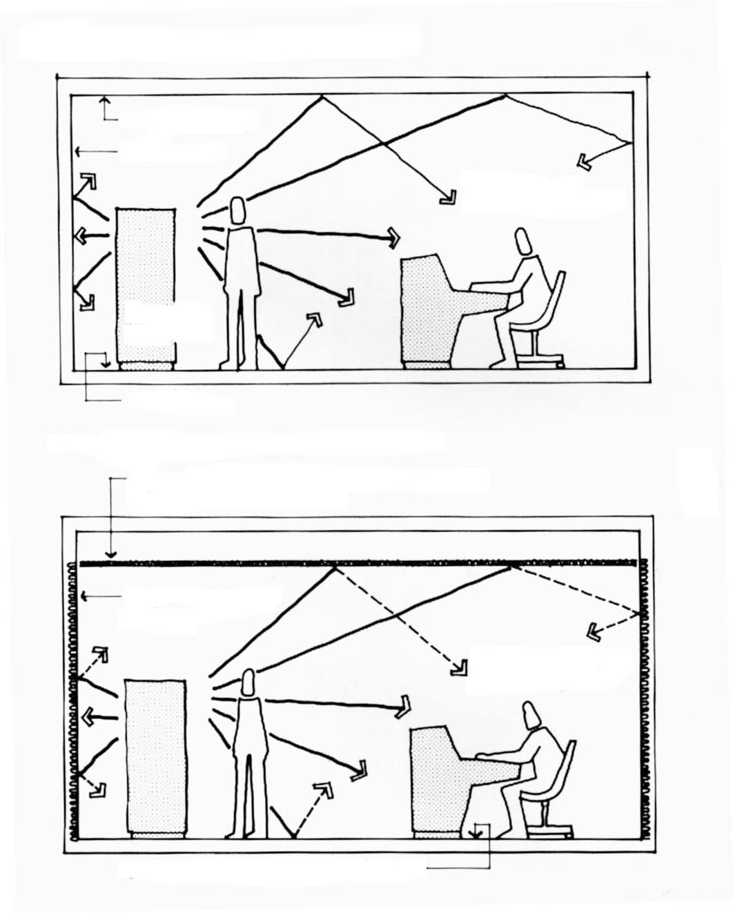
malterisani
plafon i
zid
reverberantni zvuk opreme
prostorija bez akustičke obrade
Oprema
keramičke pločice
spuštena tavanica sa plenumom iznad
apsorpcioni
zidni paneli
niži nivo zvuka
opreme
prostorija sa akustičkom obradom
tepih
Notes:
Kada zvuk pogodi unutrašnje površine u prostoriji, deo energije se apsorbuje, deo se prenese kroz zidove, a deo se ponovo reflektuje u prostoriju. Nivo zvuka u prostoriji se može smanjiti upotrebom apsorpcionih materijala, apsorpcionih panela koji se ostavljaju po tavanici, zavesama i tepisima.
U prostoriji bez akustičke obrade kancelarijski službrenik čuje direktan zvuk koji potiče od kompjuterske opreme, ali čuje i zvuka koji se reflektovao od tavanice poda i zidova. Radnik koji opslužuje kompjutersku operemu čuje dominantno direktan zvuk koji od nje potiče. Ukoliko se u prostoriji ostvari adekvatna akustička obrada službenik će čuti niži nivo zvuk pošto je refketovan zvuk koji do njega dopire znatno oslabljen, dok je radnik koji opslužuje opremu i dalje izložen približno istom nivou pošto akustička obrada ne utiče na nivo direktnog zvuk kome je on izložen.

Slide 51
Analiza zvučnog polja u prostorijama
Talasna teorija
Statističke teorija
Geometrijska teorija

Slide 52
Statistička teorija
Posmatra ukupni energetski bilans prostorije koja ima funkciju rezervoara energije
Opisuje globalno ponašanje prostorije parametrima koji ne zavise od pozicije u prostoriji
Da bi mogla da se primeni sa zadovoljavajućom tačnošću moraju da budu ispunjeni određeni uslovi
Prosečan koeficijent apsorpcije zidova mora da bude relativno mali
Zvučno polje da bude homogeno i difuzno
Statistički pristup ne važi u veoma malim kao i ni u veoma velikim prostorijama

Slide 53
VREME REVEBERACIJE
Najčešće korišćen parametar za globalno opisivanje akustičkih uslova u prostoriji
Govori o brzini kojom zvuk nestaje u prostoriji nakon isključenja pobude

Slide 54
VREME REVEBERACIJE
Ne postoji univerzalno optimalno vreme reverberacije
Frekvencijski zavisna veličina kao posledica činjenice da je i apsorpcija frekvencijski zavisna
Optimalno vreme reverberacije
vreme reverberacije (s)
frekvencija (Hz)

Slide 55
TALASNA TEORIJA
Prostorija se posmatra kao jedan rezonantni sistem koji ima svoje sopstvene rezonantne frekvencije koje odgovaraju stojećim talasima koji se formiraju u prostoriji
Pošto je sistem trodimenzionalan onda imamo tri vrste stojećih talasa:
Ivične
Površinske
Prostorne

Slide 56
TALASNA TEORIJA
Stojeći talasi formiraju se tako što se ponavlja neka putanja zvuka
Zvučni talas može da se odbija od dva paralelna zida ili se kreće po prostoriji i pogađa veći broj površina, ali ponavlja svoju putanju i na njoj formira stojeće talase
Frekvencije sopstvenih rezonanci se izačunavaju u slučaju paralelopipedne prostorije kao:

Slide 57
GEOMETRIJSKA TEORIJA
Razmatra vremensku strukturu impulsnog odziva prostorije
Naziva se geometrijska pošto se prostiranje i odbijanje zraka analizira po zakonima geometrijske optike
Pod zrakom se podrazumeva jedan mali deo sfernog talasa koji kreće iz akustičkog centra zvučnog izvora i podleže zakonima prostiranja kao i svetlosni zraci.
Na ovom principu počivaju algoritmi za mnoge programe kojima se vrši simulacija polja i predikcija njegovih karakteristika

Slide 58
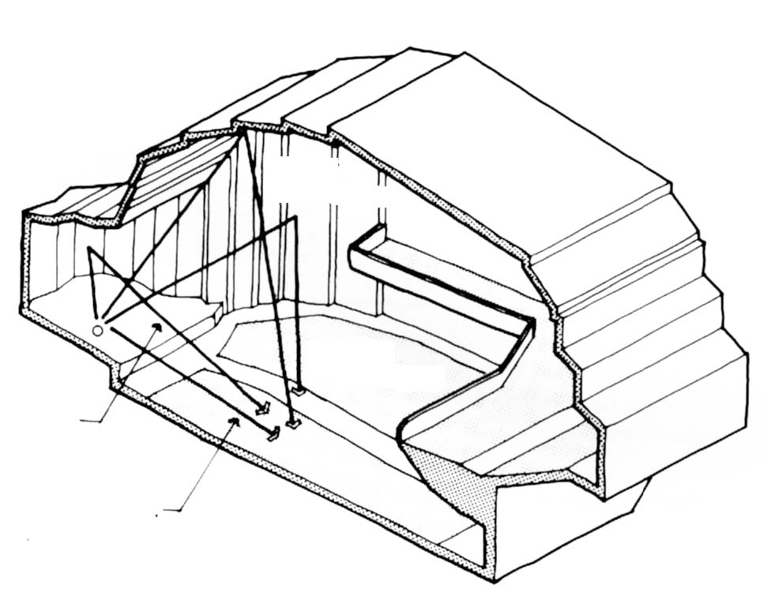
GEOMETRIJSKA TEORIJA
refleksija sa tavanice (2)
bočne refleksije (1)
refleksije iz prostora bine (3)
direktan zvuk

Slide 59
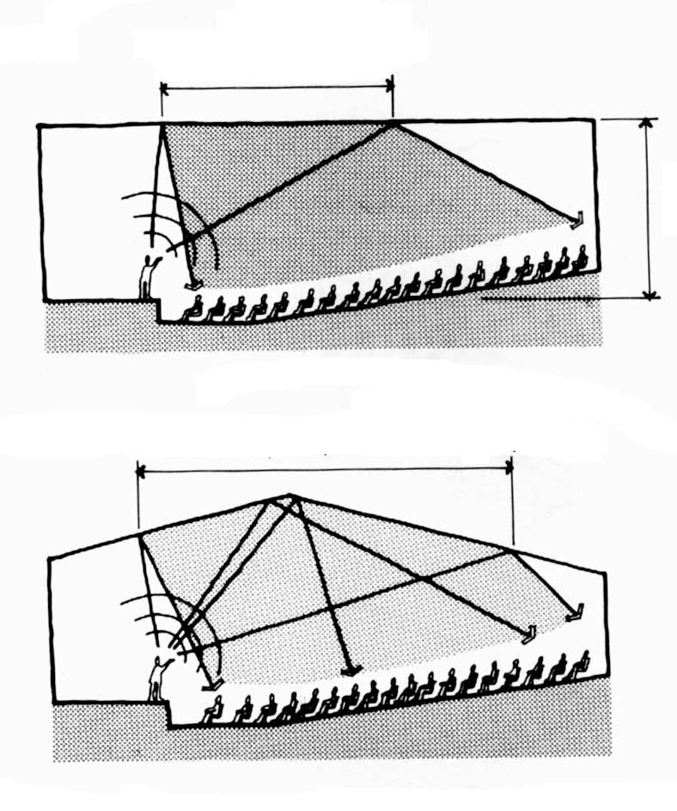
GEOMETRIJSKA TEORIJA
deo tavanice koji obezbeđuje korisne refleksije
prosečna visina tavanice
RAVNA TAVANICA
povećanje površine koja daje korisne refkesije
TAVANICA SA NAGIBOM

Slide 60
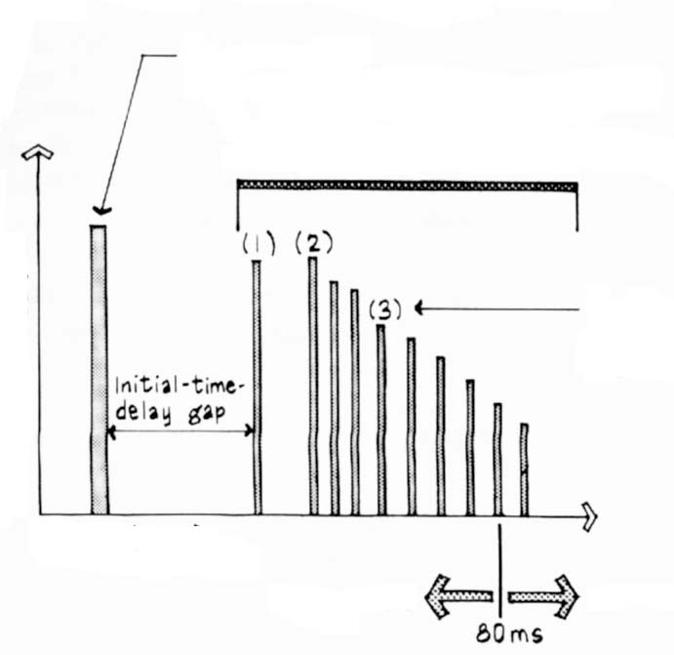
EHOGRAM
DIREKTAN ZVUK (oslabljen jedino apsorpciojom auditorijuma)
REFLEKTOVAN ZVUK (struktura određuje tonski sastav muzike)
brojevi ukazuju na putanju refleksije
NIVO ZVUKA (dB)
početni vremenski džep
vreme (ms)
rani (početni) zvuk
zakasneli zvuk
Notes:
Početni vremenski džep je vremenski interval između dolaska direktnog zvuka i prve refleksije dovoljne glasnosti. Ono je poželjno da bude manje od 30 ms za dobre uslove slušanja zato što zvuk koji dođe u tom intervalu sjedinjuje se u jednu impresiju u mozgu slušaoca.
Rna reflektovana zvučna energija je značajna za jasnost i definisanost muzike. Rana zvučna energija se obično definiše kao direktan i reflektovan zvuk koji dodju u prvih 80 ms po dolasku direktnog zvuka.Početni vremenski džep utiče na percepciju veličine auditorijuma.

Slide 61
EHO
Jasno izdvojeno ponavljanje originalnog signala dovoljne glasnosti koji se čuje iznad reverberacije i ambijentalne buke u prostoru
Muzički sadržaj je mnogo manje osetljiv na eho nego govorni signal
Subjektivni testovi su pokazali da će se slušaoci doživeti refleksiju kao uznemiravajuću zavisno od:
Nivoa refleksije u odnosu na direktan zvuk
Kašnjenja refleksije u odnosu na direktan zvuk
Hasov efekat: ukoliko refleksija kasni manje od 20 ms ona neće zvučati kao eho ni kada joj je nivo 10 dB veći od direktnog zvuka

Slide 62
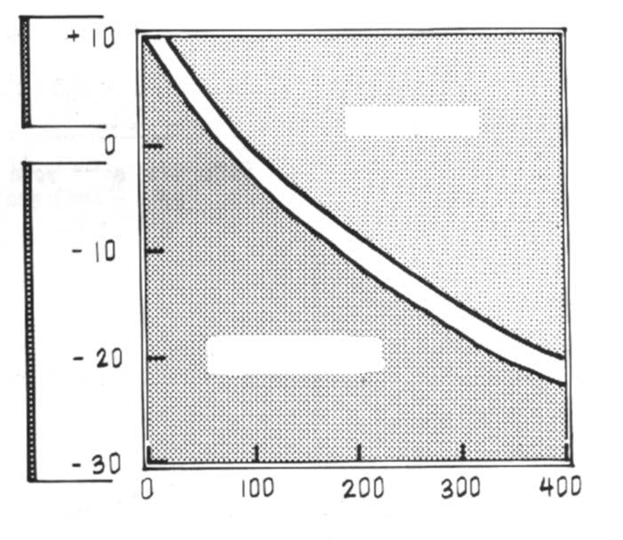
EHO
smeta
ne smeta
vremensko kašnjenje (ms)

Slide 63
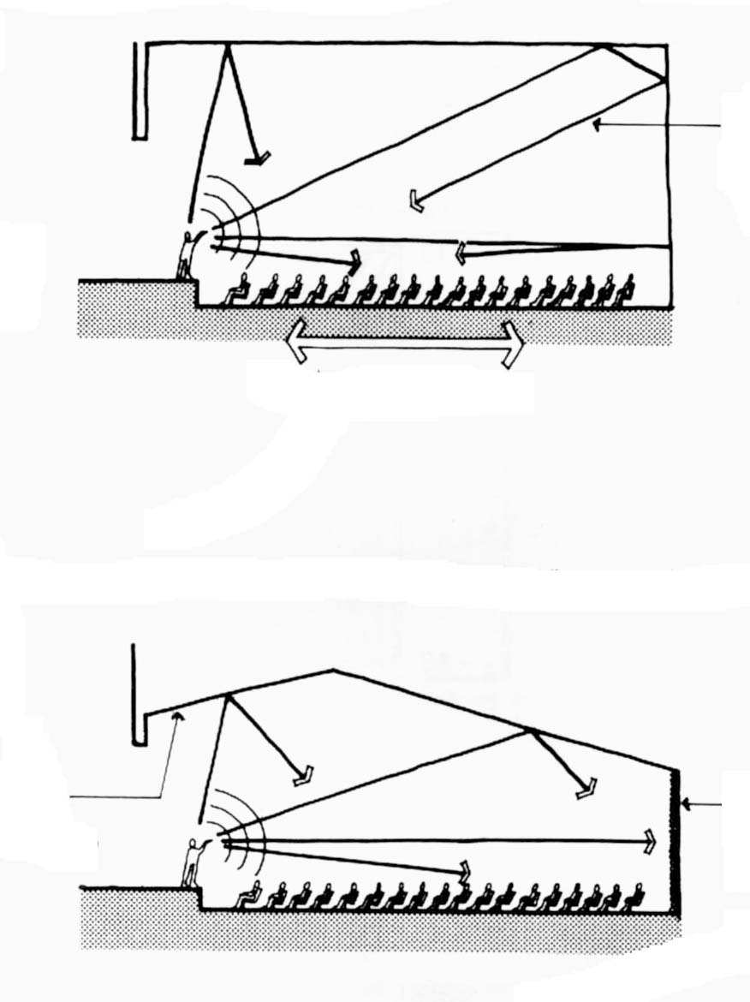
EHO
put refleksija od tavanice i zadnjeg zida koji se potencijalno mogu čuti kao eho
zona rizika od eha
NAČINI KONTROLISANJA EHA
redizajniranje profila tavanice koji potencijalni eho pretvara u kornu refleksiju
jako apsorbujući materijal na zadnjem zidu za kontrolu eha

Slide 64
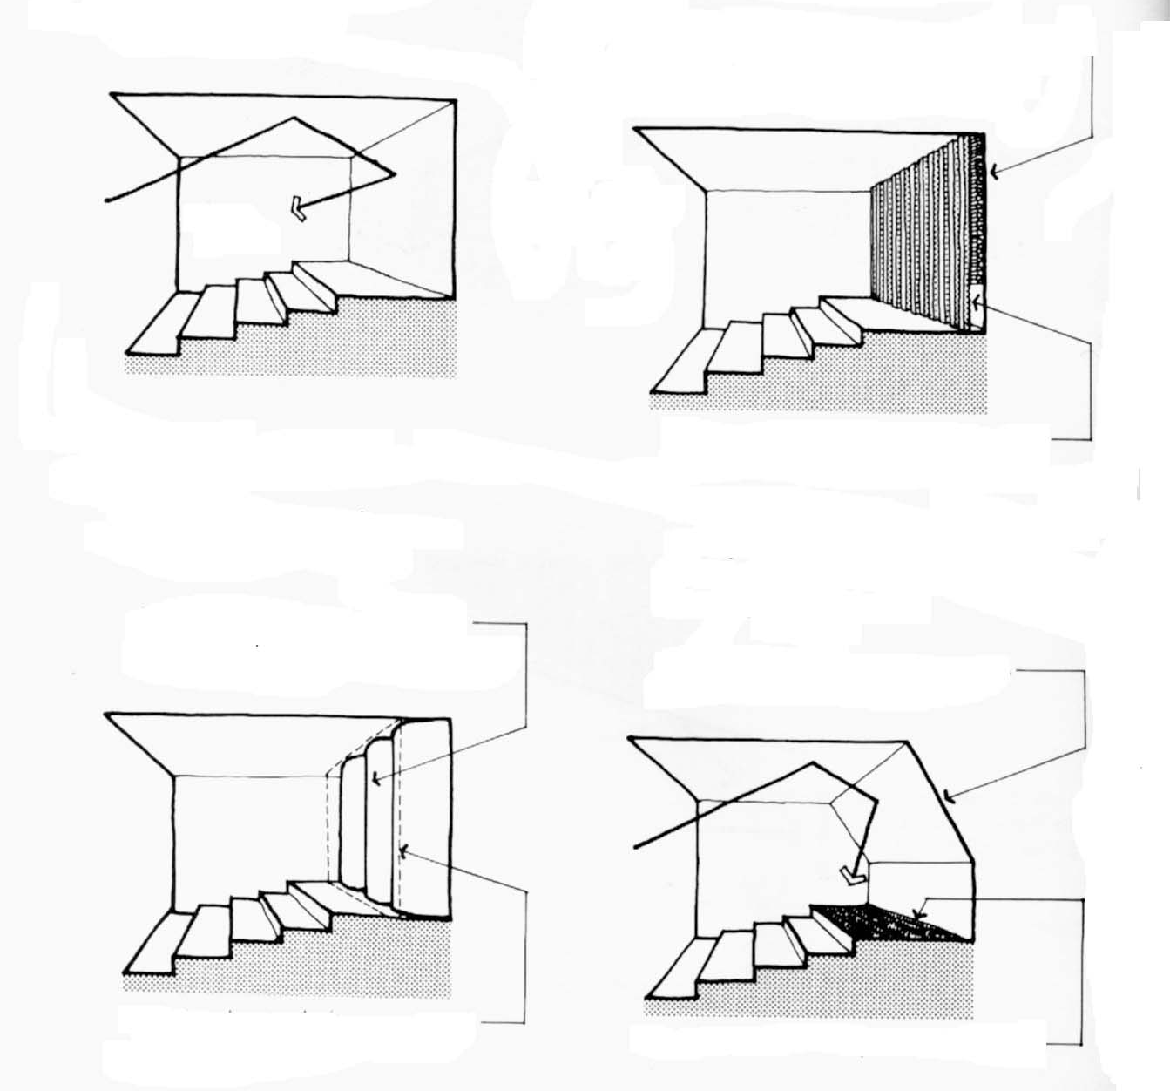
EHO - PREVENCIJA POJAVE
zadnji zid stvara eho
jako apsorbujući materijal
cilindrični moduli koji difuzno reflektuju zvuk
izlomljena tavanica za preusmeravanje refleksija
tepih kao apsorber

Slide 65
Tema 0 osnovni pojmovi o zvuku
(rekapitulacija akustike)

